Slide 1
Rozpoznawanie obrazów i śledzenie ruchu
Elżbieta Kaczmarek
Mariusz Lambarski

Slide 2
Podział prac
 | 19.04
Elżbieta Kaczmarek | Utworzenie bazy danych z danymi dotyczącymi konkretnych osób.
Mariusz Lambarski | Implementacja algorytmu śledzenia ruchu.

Slide 3
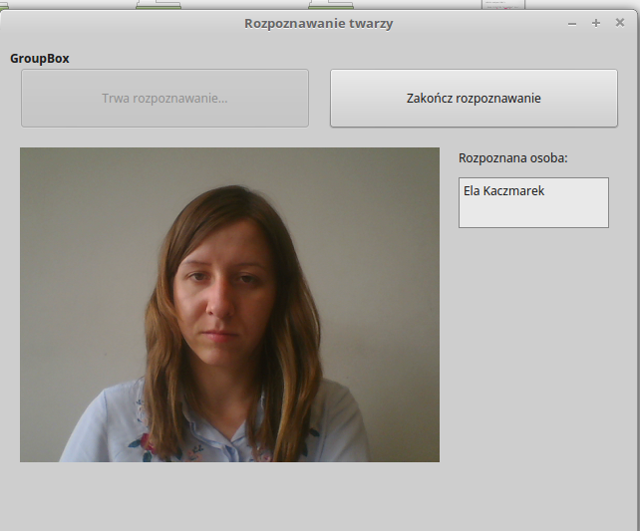
GUI aplikacji

Slide 4
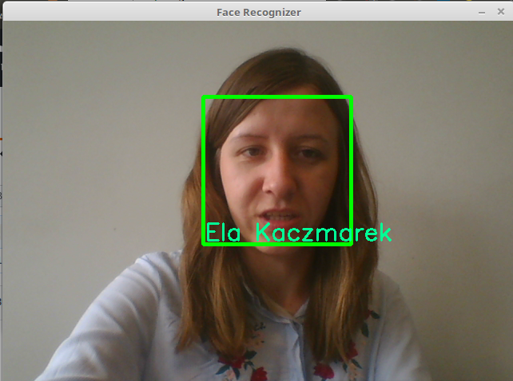
Rozpoznawanie twarzy

Slide 5
Podział prac
 | 17.05 | 14.06
Elżbieta Kaczmarek | Implementacja wysyłania danych dotyczących obecnych i nieobecnych do prowadzącego. | Oddanie projektu
Mariusz Lambarski | Implementacja mechanizmu zapisu do pliku obecności danych osób.

Slide 6
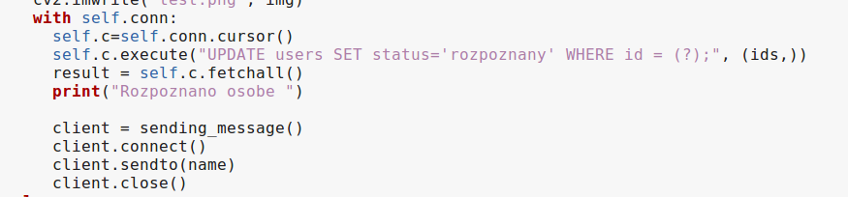
Najważniejsze elementy kodu

